Slide 1
Использование пластиковых бутылок в опытах по физике
Работу выполнили учащиеся 8 класса:
Кондратьев Данил, Любровский Даниил,
Руководитель: М.А. Гостева, учитель физики

Slide 2
Свои способности человек может узнать только, попытавшись применить их на деле. Луций Анней Сенека

Slide 3
АКТУАЛЬНОСТЬ
Возможное решение
Использование пластиковых бутылок
- альтернатива
- универсальность
ослабла
устарело
Оборудование
дополнительные средства
Приобретение нового
Материально техническая база

Slide 4
ЦЕЛЬ
изготовить приборы для демонстрации физических явлений и законов
объяснить принцип действия каждого прибора
продемонстрировать работу прибора

Slide 5
ЗАДАЧИ
Изучить научно-популярную литературу и Интернет-источники
Составить систему доступных и простых опытов
Полученные результаты объединить в сборник
Провести анализ известных опытов по физике
Изготовить установки для проведения опытов

Slide 6
ИСТОРИЯ ПЛАСТИКОВОЙ БУТЫЛКИ
Пластиковые бутылки великое достижение человечества. Огромный путь проделан от сосудов из тыквы и бараньих бурдюков до пластиковых бутылок.
В современном мире уже никого не удивляет вид пластиковой бутылки. Она появилась менее 50 лет назад - на рынке США в 1970 году.

Slide 7
ПРЕИМУЩЕСТВА ПЛАСТИКОВЫХ БУТЫЛОК
Пустые пластиковые бутылки - прекрасный исходный материал для проведения экспериментов, т.к. они имеют разную форму и объём (от 0,5 до 10 л), прозрачны и прочны, легко деформируются режутся ножницами и прокалываются шилом, герметично закрываются своими крышками и пробками с патрубками от бутылок с моющими средствами.
При наличии определённых навыков можно сделать пластик податливым, что позволяет создавать на его основе «детали» для будущих опытов. Бутылки из пластика доступны всем, и опыты с ними не требуют никаких материальных затрат.

Slide 8
ПРАКТИЧЕСКАЯ ЧАСТЬ
26 ОПЫТОВ ПО РАЗНЫМ РАЗДЕЛАМ ФИЗИКИ:
Молекулярная физика
Давление твёрдых, жидких и газообразных тел
Механика
Оптика

Slide 9
ПЛАН ПРОВЕДЕНИЯ ОПЫТА
Все опыты проводятся по единому плану:
название, например «Брызгалка»,
цель,
оборудование,
ход работы,
результат,
объяснение,
дополнительная информация

Slide 10
ТЕПЛОВОЙ ФОНТАН

Slide 11
РАКЕТА

Slide 12
ВОДЯНОЙ ДВИГАТЕЛЬ

Slide 13
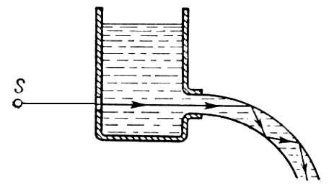
СВЕТЯЩАЯСЯ СТРУЯ
Схема установки

Slide 14
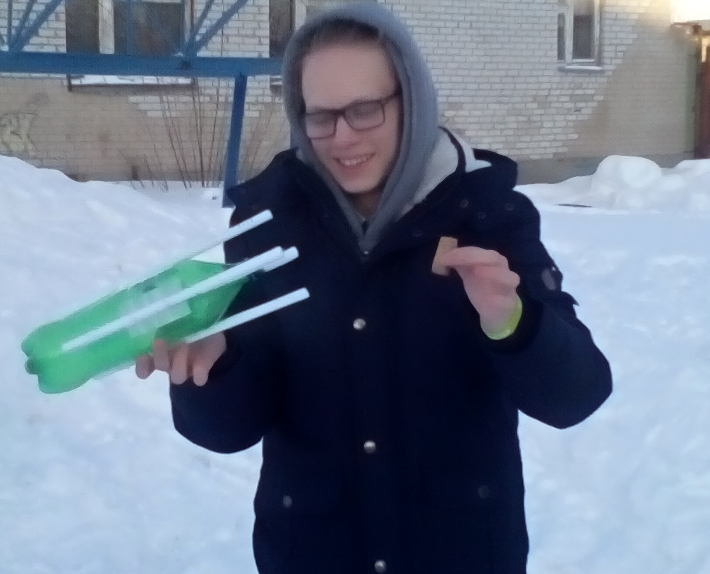
ЗАКЛЮЧЕНИЕ
Наблюдать за опытом проводимым учителем, интересно. Проводить эксперименты с приборами, сконструированными и сделанными своими руками, интереснее вдвойне. В таких опытах легко установить взаимосвязь теории и практики

Slide 15
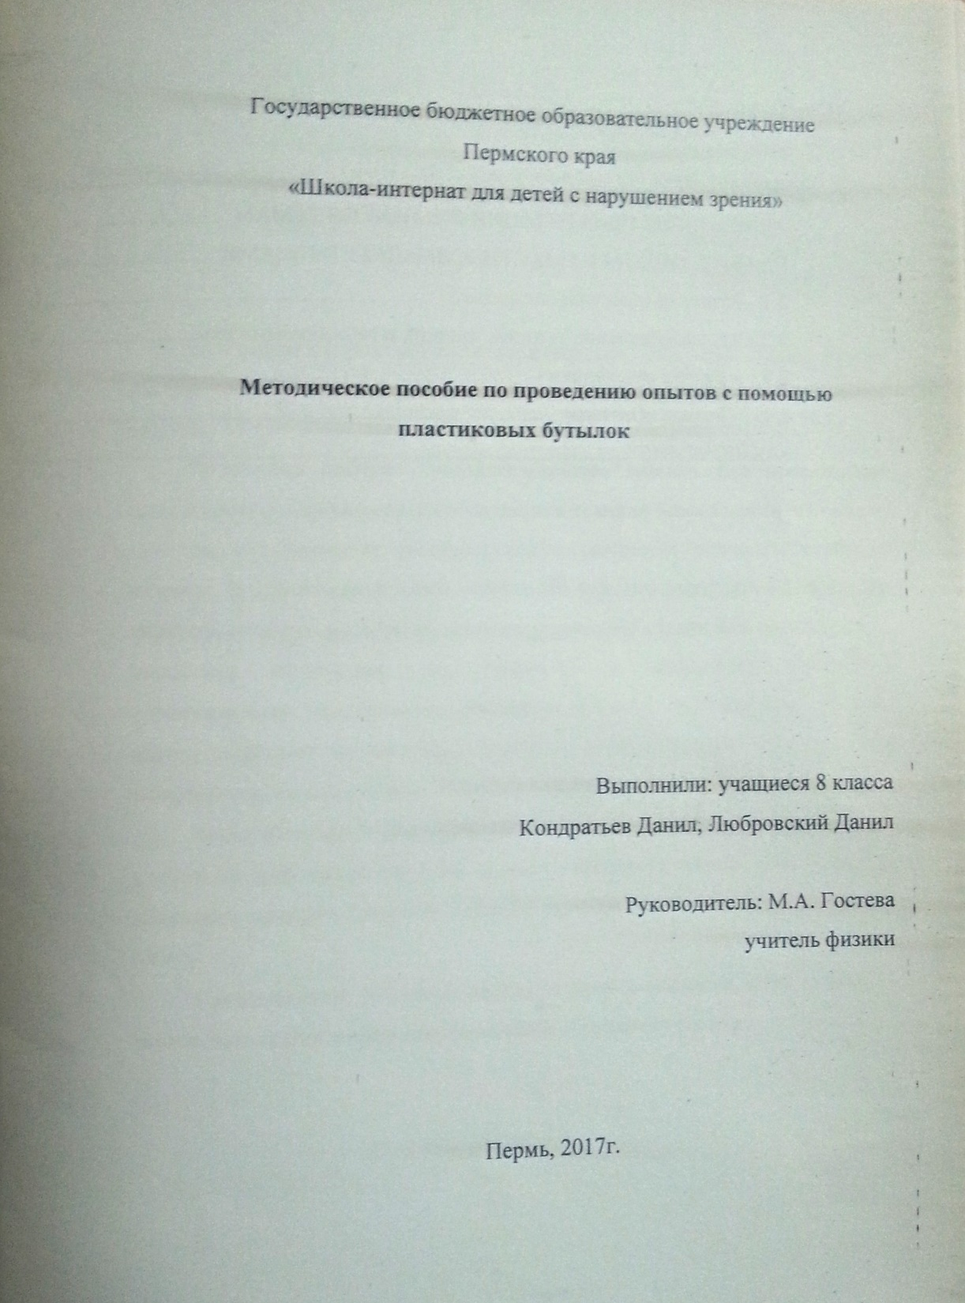
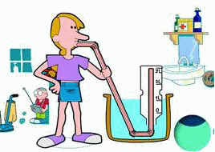
РЕКОМЕНДАЦИИ УЧАЩИМСЯ
Рекомендуем повторить данные опыты в свободное время, например, на каникулах – и полезно, и интересно.
Для удобства мы подготовили методический сборник «Опыты с пластиковыми бутылками»

Slide 16
СПАСИБО ЗА ВНИМАНИЕ!
В шутку и всерьёз…
Для чего нам учиться?
Чтобы на дуре не жениться,
Чтобы аттестатом гордиться
И президентом становиться!

